Slide 1




OpenID Full-stack
Jérôme Wacongne pour Tahiti-Devops

Slide 2
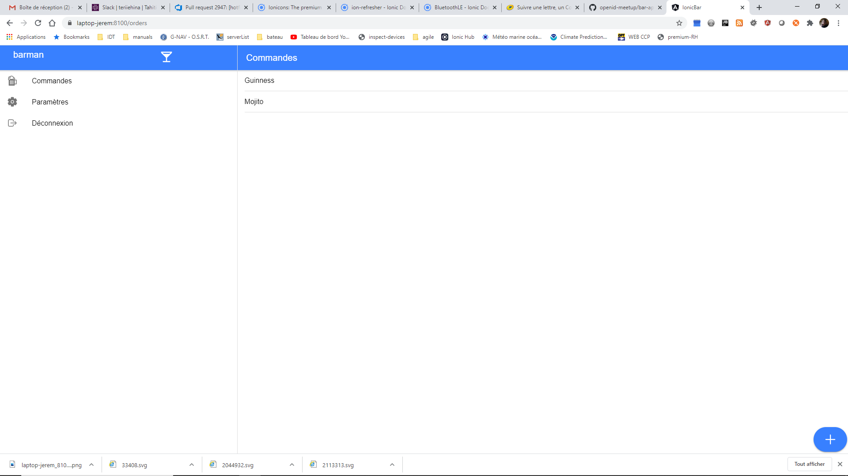
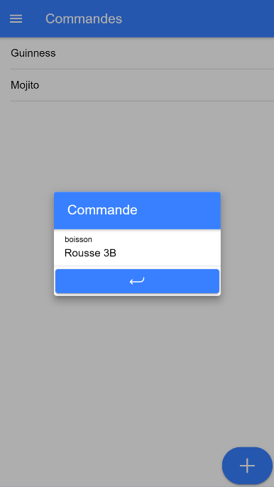
Mise en œuvre : Café Skifo
Exigences métier :
Création, listing et suppression de commandes
Barmans et serveurs doivent avoir accès à toutes les commandes
Les consommateurs ne peuvent voir et modifier que leurs commandes

Slide 3
UAA et Token
« Authentication » : identité
« Authorization » : droits
Token : procuration accordée par le « resource owner » à un « client »
Identité du « resource-owner » (subject)
ID du client
Scope: portée (masque sur les droits de l’utilisateur)
Durée limitée
ID de « l’authorization-server » (issuer)
…
OAuth2 OpenID | Keycloak | Spring-security
subject | subject | principal
Private claims | roles | GrantedAuthority

Slide 4








Les acteurs OAuth2
« Resource owner »: personne physique
Barmen
Consommateurs
« Clients »: Fournisseur de service
appli mobile
navigateur web
« Authorization server »: Fournisseur d’identité
Keycloak (FranceConnect, …)
« Resource server »: fournisseur de données.
API Spring (node, .Net, …)

Slide 5


Le flux « Authorization code » dans OpenID
https://[hostname]:8100/
1
protocol/openid-connect/auth
ionic-bar?code=xxx
2
3
protocol/openid-connect/token
0
.well-known/openid-configuration
protocol/openid-connect/certs
4
https://[hostname]:9080/
https://[hostname]:8443/auth/realms/[realm]/

Slide 6





Pourquoi adopter OpenID ?
Par simplicité
L’IHM de gestion des comptes utilisateurs est centralisée
Les mécanismes d’authentifications sont centralisés
La session peut n’être que dans le navigateur
Sécurité
Les identifiants ne sont connus que d’un acteur
Les tokens ont une durée de vie courte
UX
Un seul compte utilisateur
SSO
Keycloak
Déjà présent en Polynésie
Libre, portable et bien documenté
Propose une gestion avancée des autorisations
identifiants
identifiants

Slide 7
Authorization-server
Création d’un « realm »
Création d’un client « tahiti-devops »
Valid redirect URIs:
com.c4-soft://device/cafe-skifo
https://[hostname]:8100/cafe-skifo
https://[hostname]:4200/cafe-skifo
Web origins (CORS)
http://localhost
https://[hostname]:8100
https://[hostname]:4200
Création de rôles spécifiques au client
Mapper « User Client Role »
Création d’utilisateurs puis affectation des rôles pour le client

Slide 8
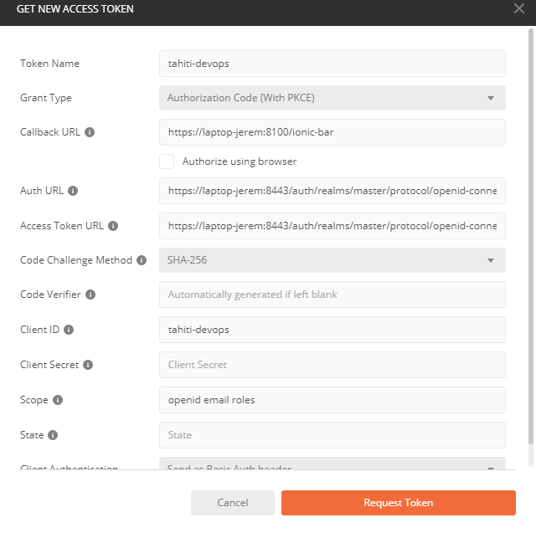
Authentification avec un client REST
Paramètres de requête
Callback URL : https://[hostname]:8100/cafe-skifo
Auth URL : https://[hostname]:8443/auth/realms/[realm]/protocol/openid-connect/auth
Access Token URL : https://[hostname]:8443/auth/realms/[realm]/protocol/openid-connect/token
Client ID : tahiti-devops
Scope : openid email roles
Test
https://jwt.io

Slide 9
Claims
OAuth2 / JWT
https://tools.ietf.org/html/rfc6749
https://tools.ietf.org/html/rfc7519
OpenId:
https://openid.net/specs/openid-connect-core-1_0.html
Private

Slide 10
Resource-server : API REST
Projet bar-api sur le repo du meetup
Choix d’une implémentation de l’interface « Authentication »
JwtAuthenticationToken
KeycloakAuthenticationToken
OidcIdAuthenticationToken
WebSecurityConfig (exemples)
Construction de l’Authentication à partir du JWT OpenID
Règles de sécurité au niveau « route »
CORS, CSRF, etc.
Annotations de sécurité sur les @Component
Injection de l’Authentication dans les méthodes des @Controller

Slide 11
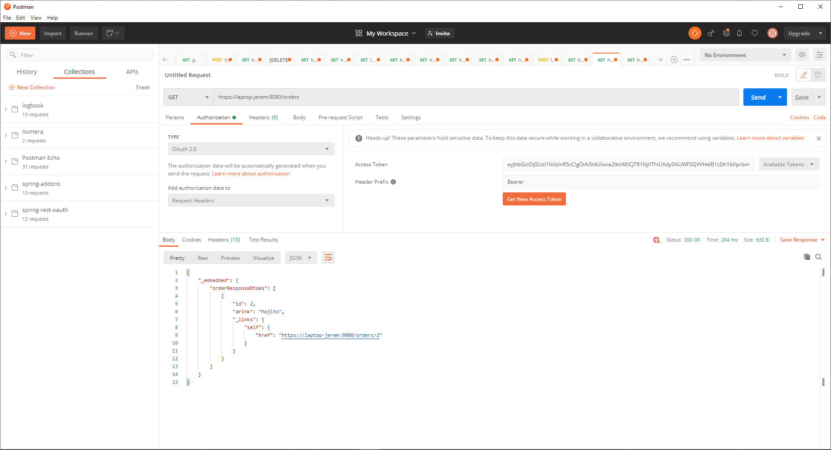
Requête sur l’API avec un client REST

Slide 12
Client: Appli mobile
Projet angular-clients/cafe-skifo dans le repo du meetup
Angular-auth-oidc-client
Tuto angular-auth-oidc-client avec Ionic
UaaService qui transforme les données OpenID en un utilisateur structuré
HttpInterceptor & CanActivate guard

Slide 13
Crédits & liens
https://stackoverflow.com/a/63874376/619830
https://stackoverflow.com/a/62842393/619830
https://github.com/damienbod/angular-auth-oidc-client
https://github.com/ch4mpy/openid-meetup
https://github.com/ch4mpy/spring-addons
http://www.freepik.com pour l’icône de Tonton-Pirate

Slide 14
Méthodes d’authentification OAuth2
Utilisables
Authorization Code (PKCE)
Refresh Token
Client Credentials
Device Code
Dépréciés
Implicit Flow
Password Grant

